Slide 1
МБДОУ ДС с. Грабово
Презентация на тему
«День космонавтики»
Воспитатель: Аитова Г.И.

Slide 2


Slide 3
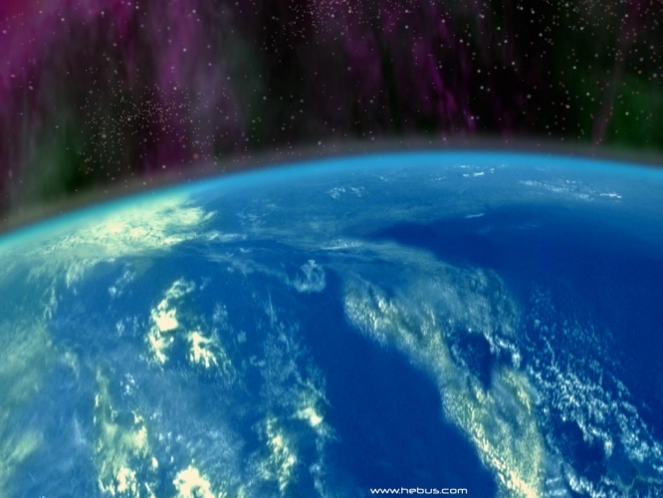
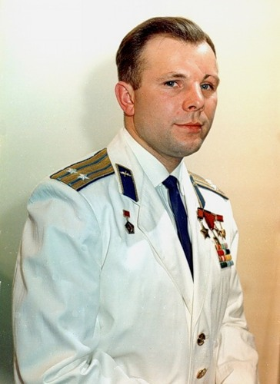
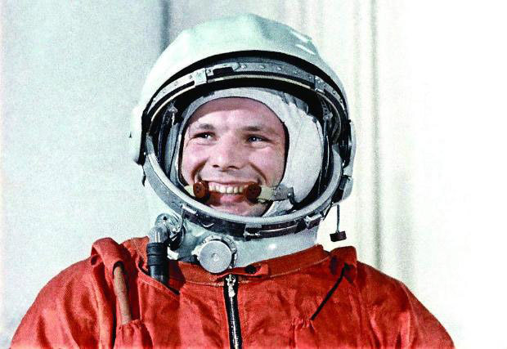
12 апреля 1961 года Юрий Гагарин впервые
в мире совершил полет на космическом
корабле «Восток»

Slide 4
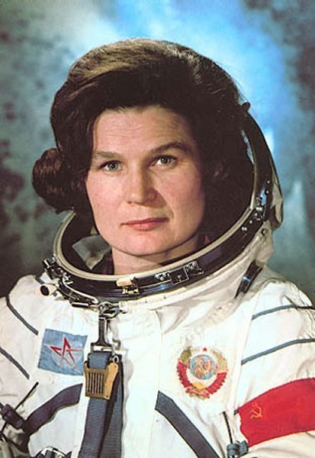
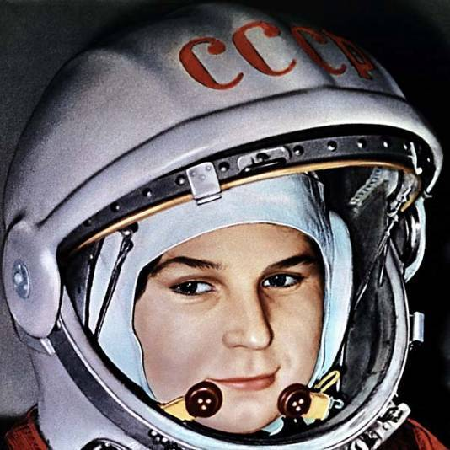
ВАЛЕНТИНА ТЕРЕШКОВА – ПЕРВАЯ В МИРЕ ЖЕНЩИНА-КОСМОНАВТ
16 ИЮНЯ 1963 ГОДА НА КОСМИЧЕСКОМ КОРАБЛЕ «ВОСТОК-6»
ОНА ОТПРАВИЛАСЬ В КОСМОС

Slide 5
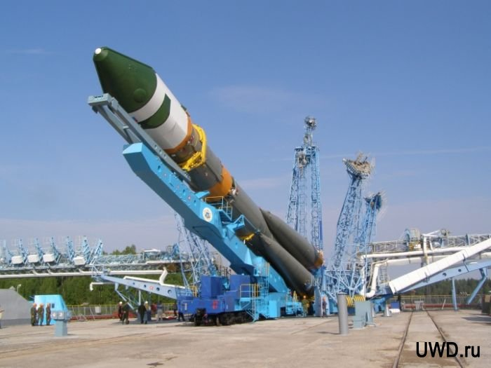
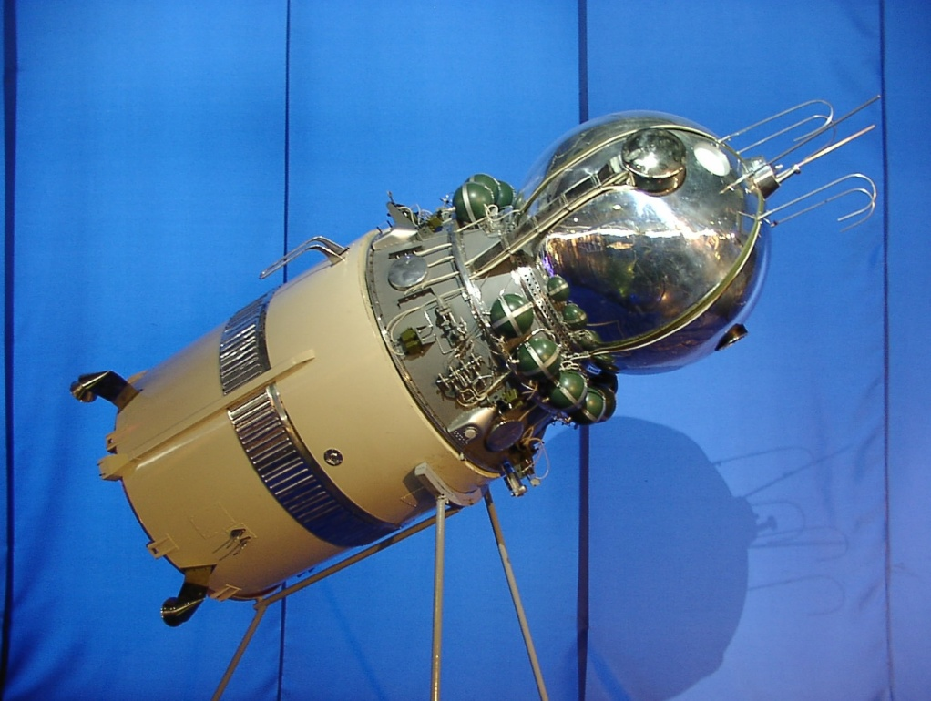
КОСМИЧЕСКИЙ КОРАБЛЬ «ВОСТОК»

Slide 6
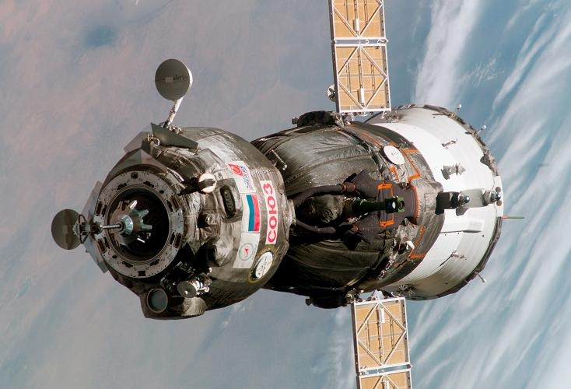
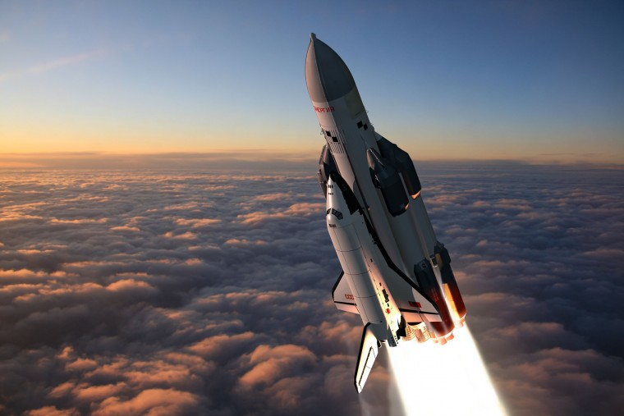
КОСМИЧЕСКИЕ КОРАБЛИ
«БУРАН»
«СОЮЗ»

Slide 7
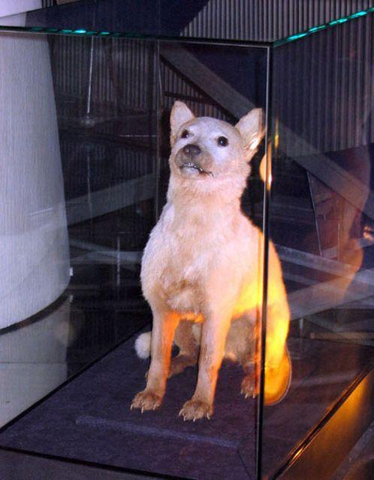
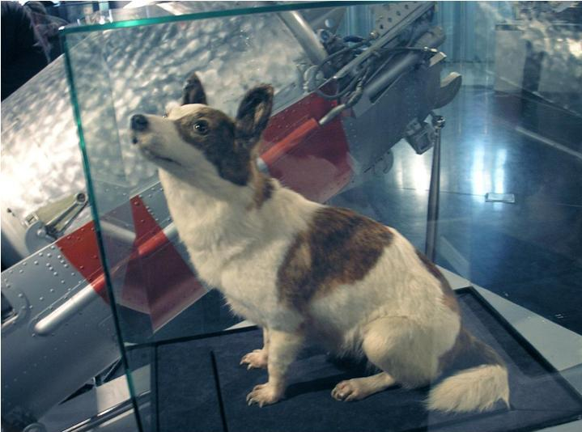
19 августа 1960 г.собаки Белка и Стрелка,
а вместе с ними - 40 мышей, 2 крысы, различные мухи, растения и микроорганизмы 17 раз облетели
вокруг Земли и приземлились.
СТРЕЛКА
БЕЛКА

Slide 8
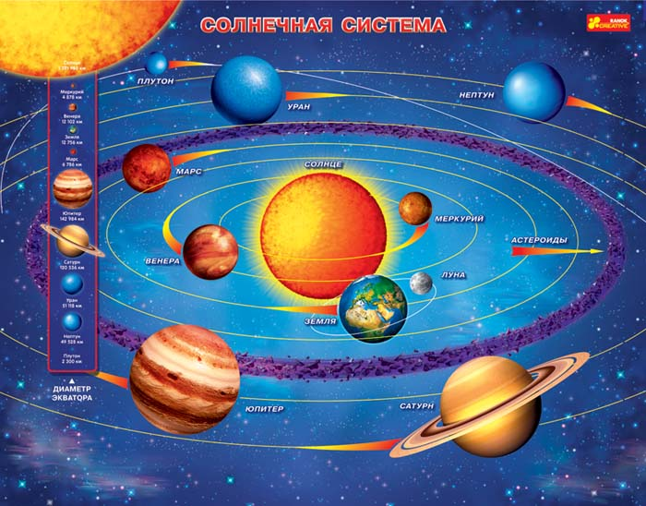

Slide 9
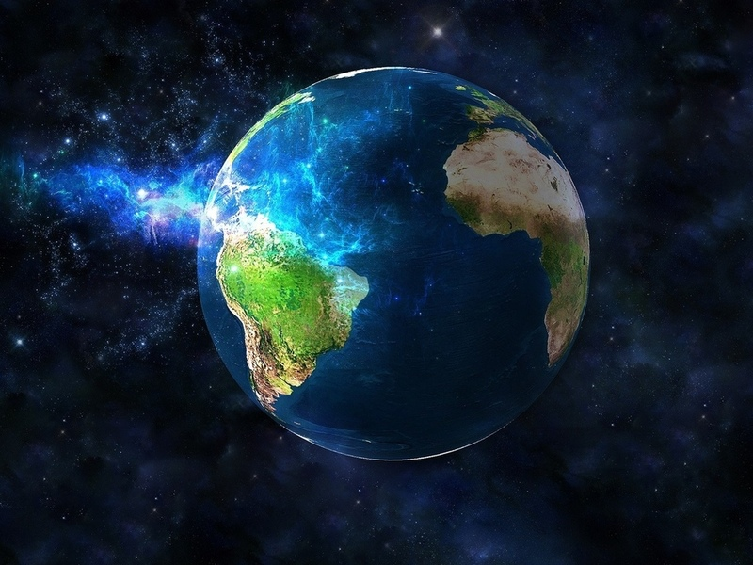
ЗЕМЛЯ – ПЛАНЕТА, НА КОТОРОЙ МЫ ЖИВЕМ

Slide 10
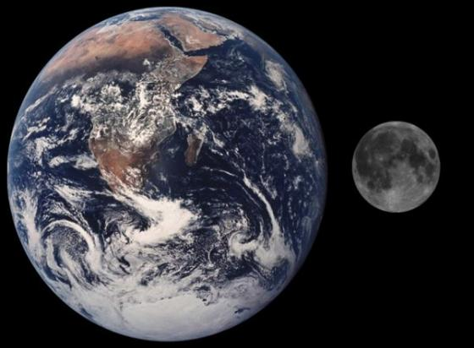
ЛУНА – СПУТНИК ЗЕМЛИ

Slide 11
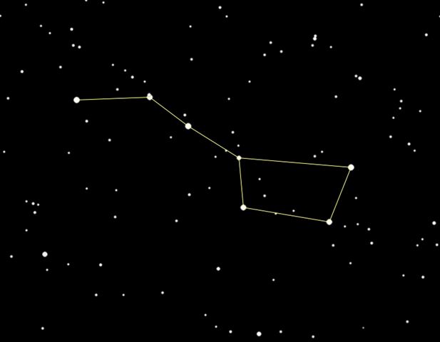
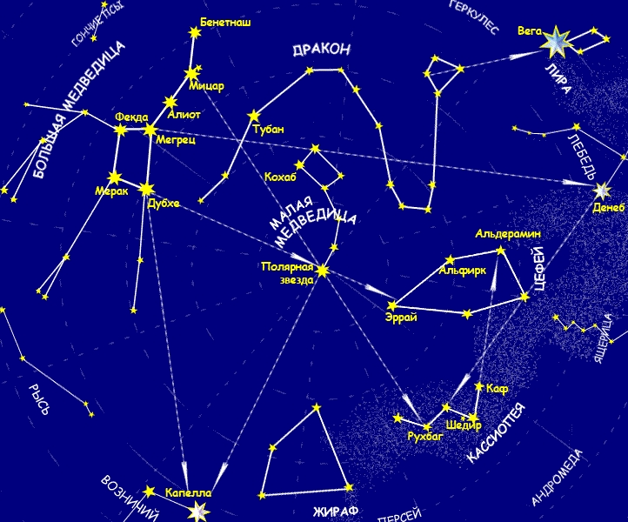
Созвездия
Созвездие «Большая медведица»

Slide 12


